Slide 1


Notes:
Thiết kế: Hương Thảo – Zalo 0972115126

Slide 2



8
Hoạt động 3: Kể về một vài địa điểm chưa sạch, đẹp và đề xuất việc cần làm để bảo vệ môi trường

Slide 3
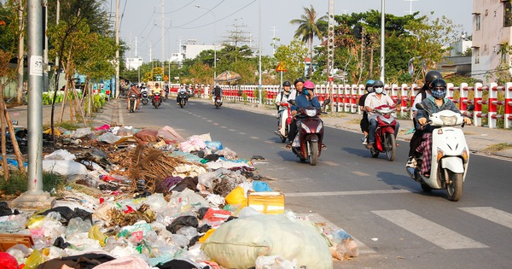

Slide 4
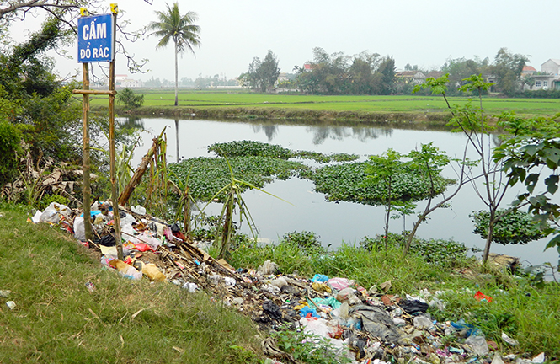

Slide 5
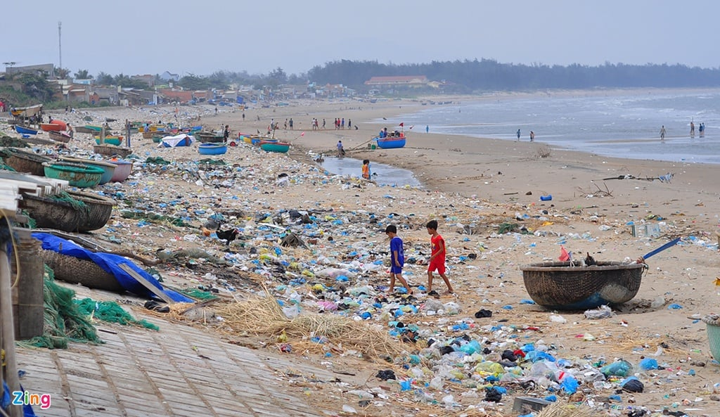

Slide 6
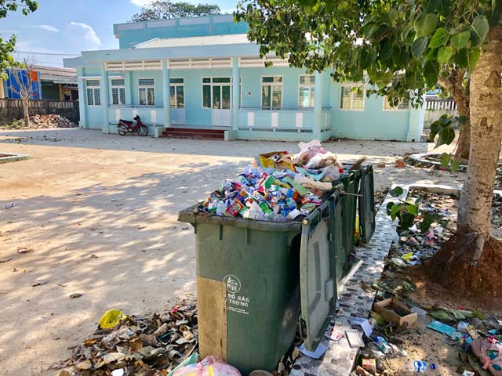

Slide 7


Slide 8
8
Hoạt động 4: Xác định các hành động nên làm để giữ môi trường luôn sạch, đẹp

Slide 9
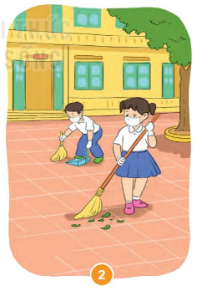
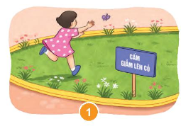
Quan sát tranh và nhận xét hành động nào nên làm, hành động nào không nên làm

Slide 10

Hai bạn học sinh đang quét và hót rác ở sân trường.

Slide 11

Những việc nên làm để bảo vệ môi trường sạch đẹp là: quét dọn lớp học sạch sẽ, không vứt rác bừa bãi và việc không nên làm là: dẫm lên cỏ...

